Slide 1



DIRECCION REGIONAL DE SALUD CUSCO
DIRECCION DE ATENCION INTEGRAL DE SALUD
PROGRAMA PRESUPUESTAL DE SALUD MENTAL
TERCER TRIMESTRE - 2017
RED DE SERVICIOS DE SALUD LA CONVENCION.
Psicóloga: ROXANA MAYHUA LOAYZA

Slide 2
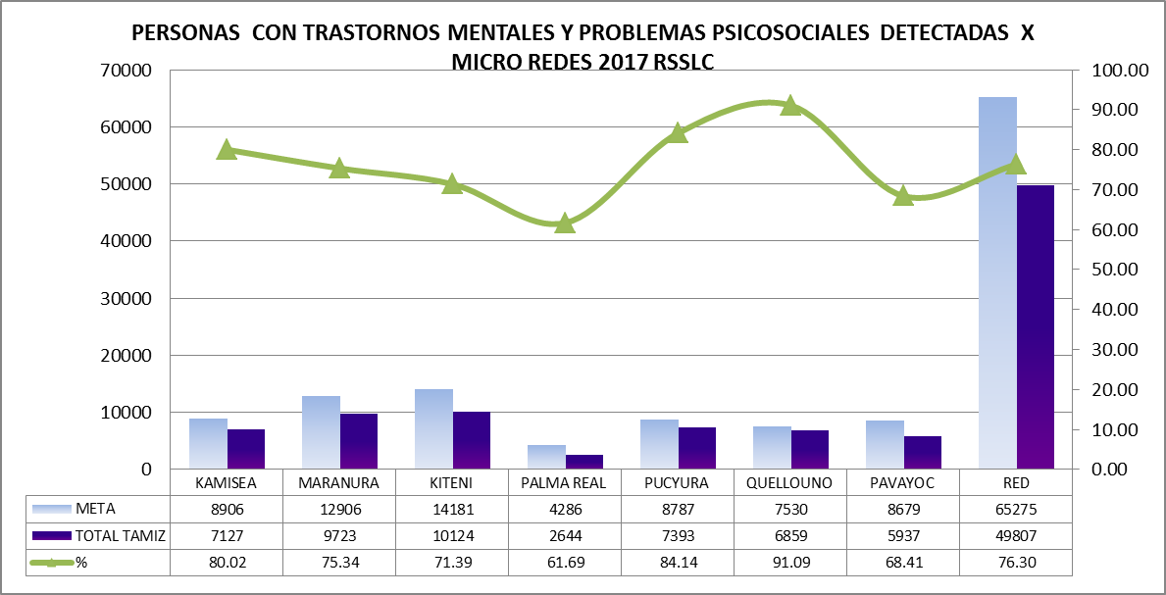

Slide 3
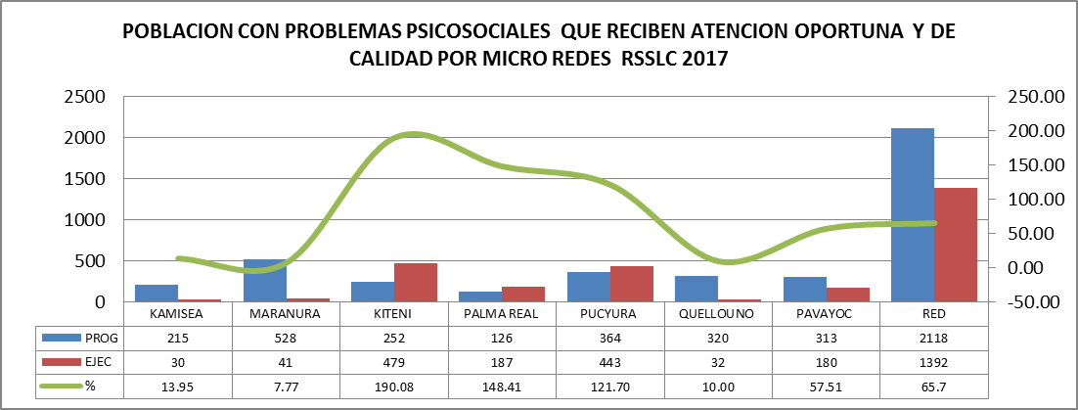

Slide 4
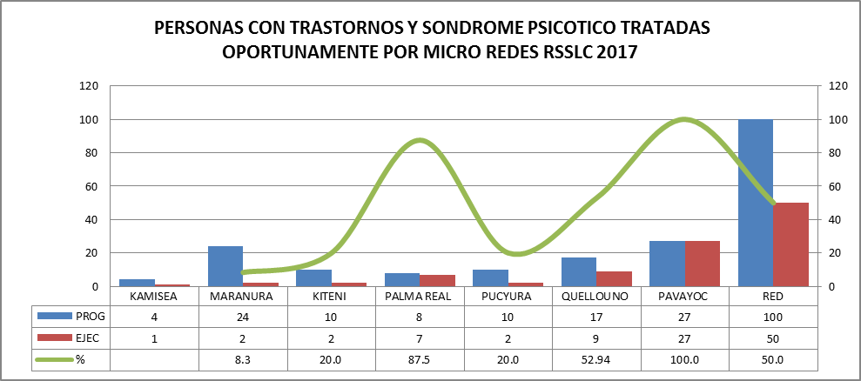

Slide 5
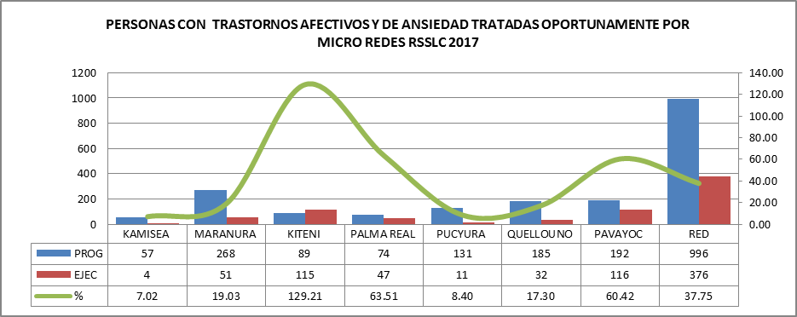

Slide 6
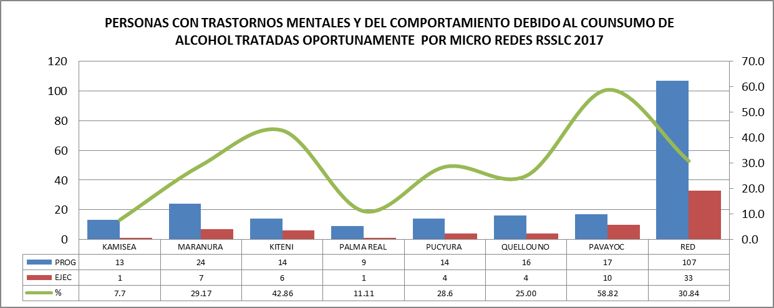

Slide 7
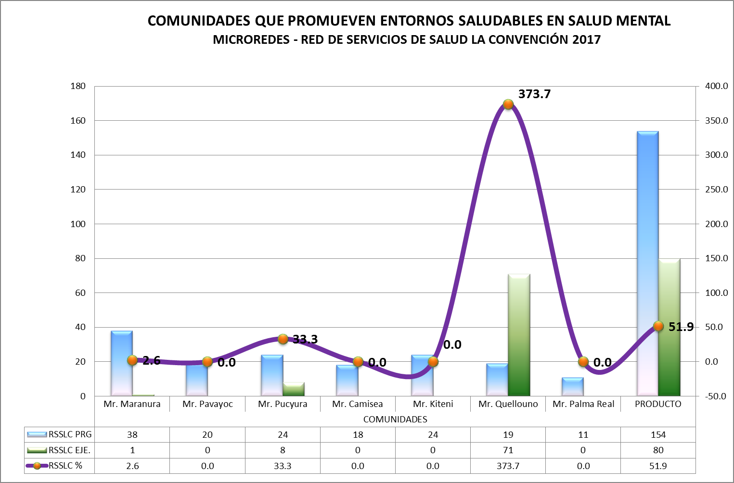

Slide 8
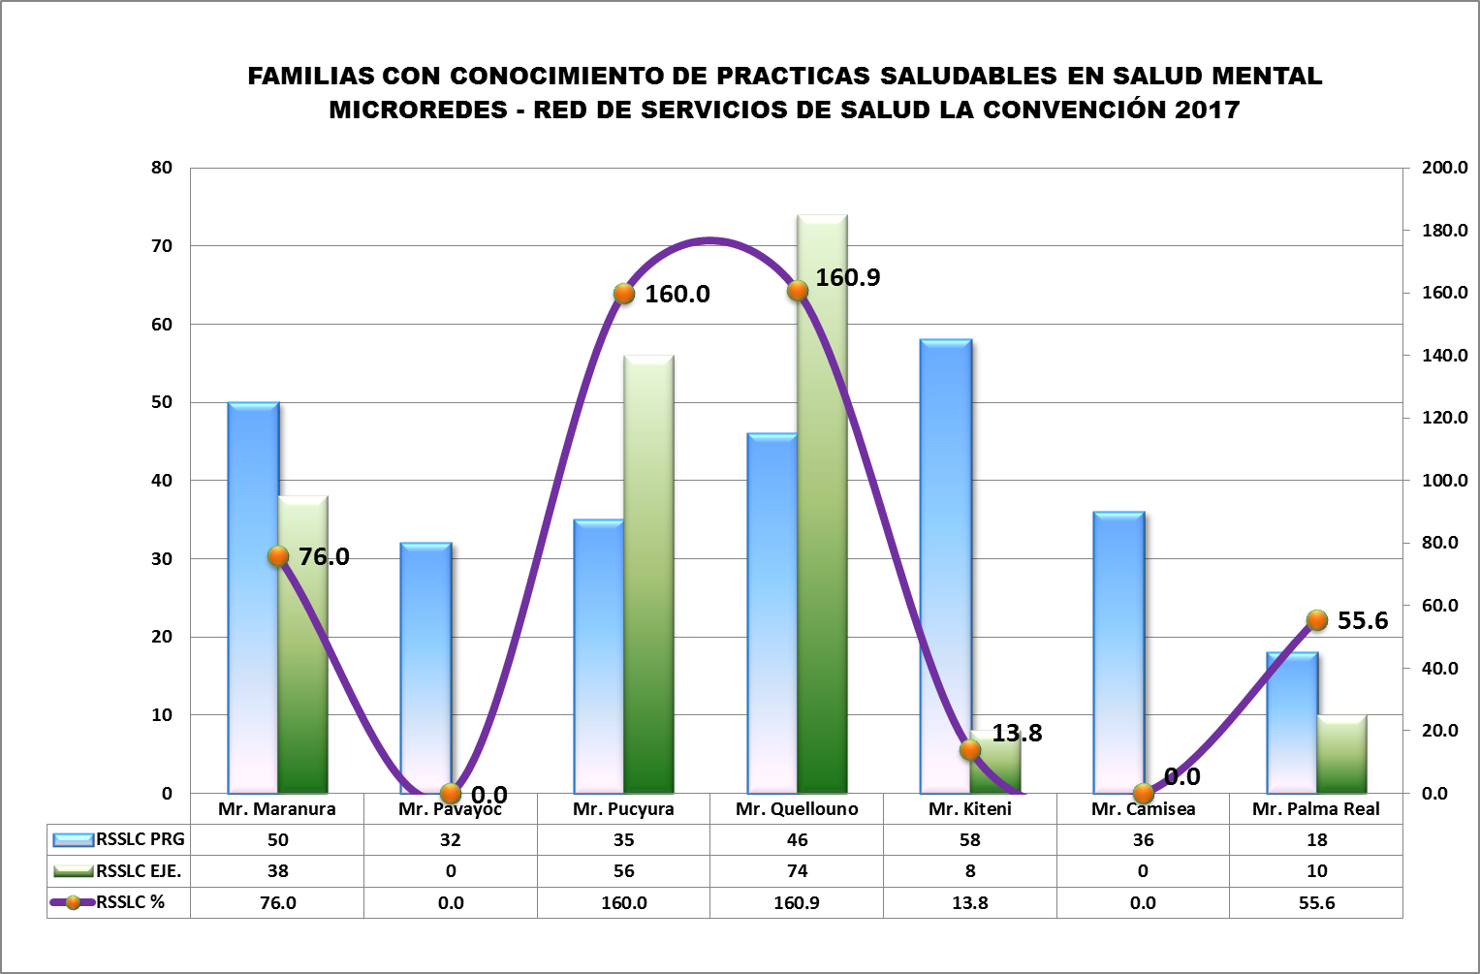

Slide 9
ATENCIÓN INTEGRAL
ETAPA DE VIDA ADOLESCENTE
III TRIMESTRE
RSSLC - 2017

Slide 10
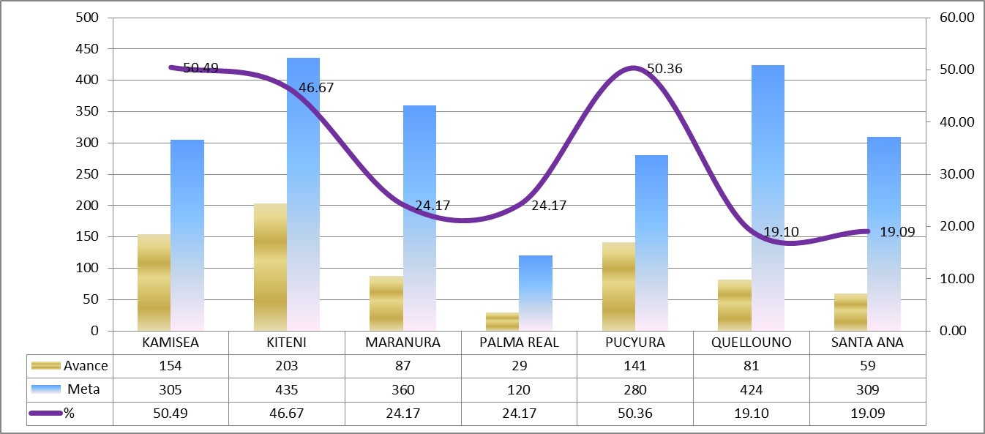
AIS ETAPA VIDA ADOLESCENTE X MICRO REDES 2017

Slide 11
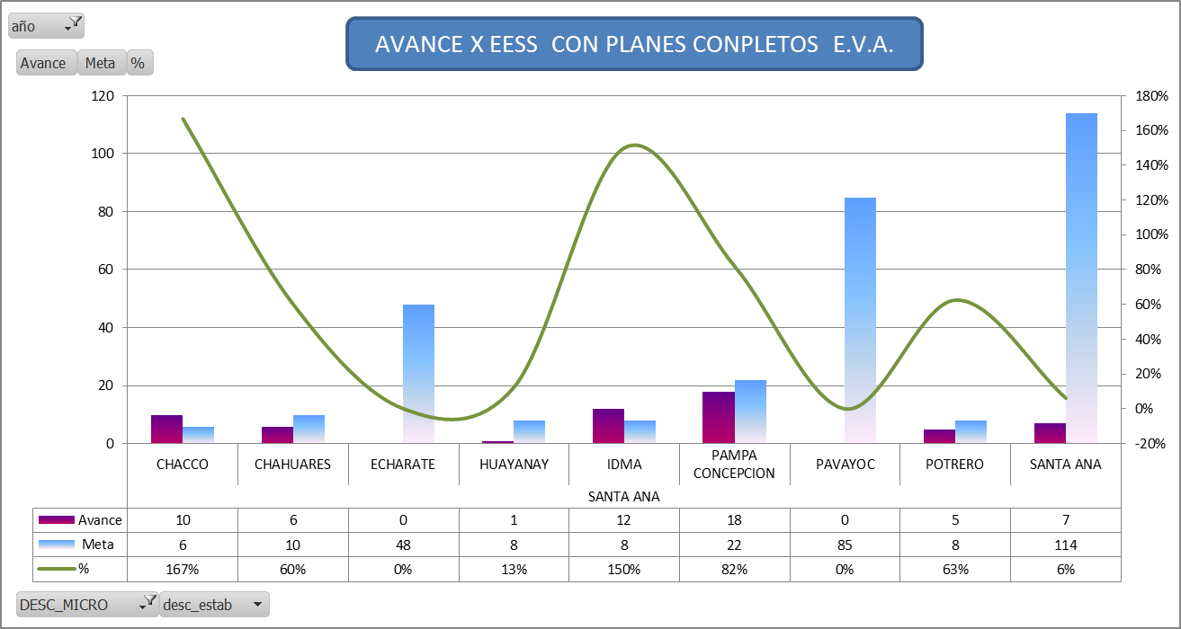
A.I.S. E.V.A. M.R. PAVAYOC

Slide 12
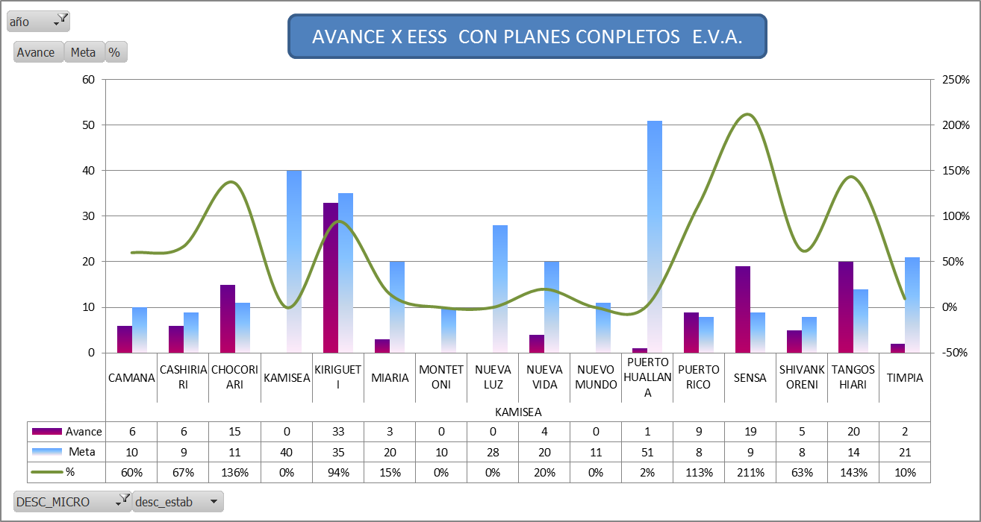
A.I.S. E.V.A. M.R. CAMISEA

Slide 13
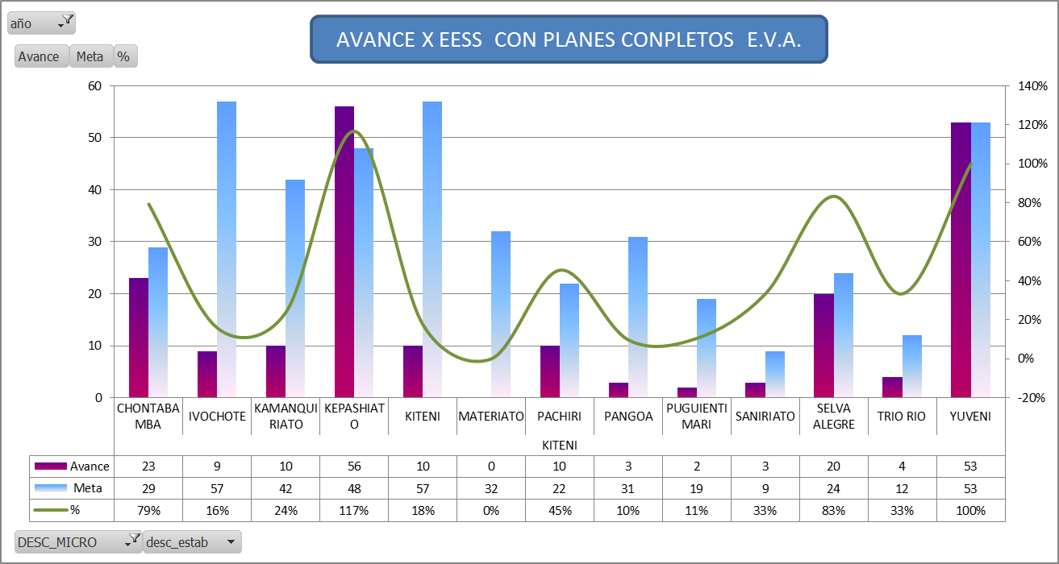
A.I.S. E.V.A. M.R. KITENI

Slide 14
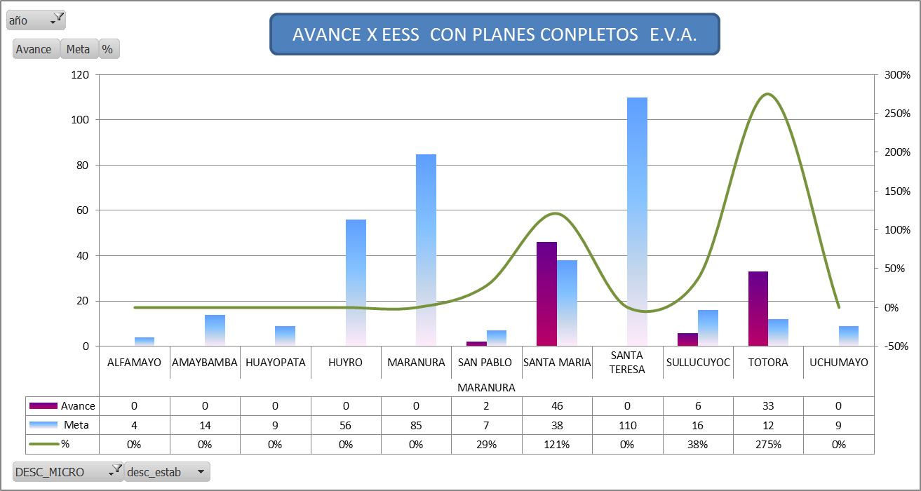
A.I.S. E.V.A. M.R. MARANURA

Slide 15
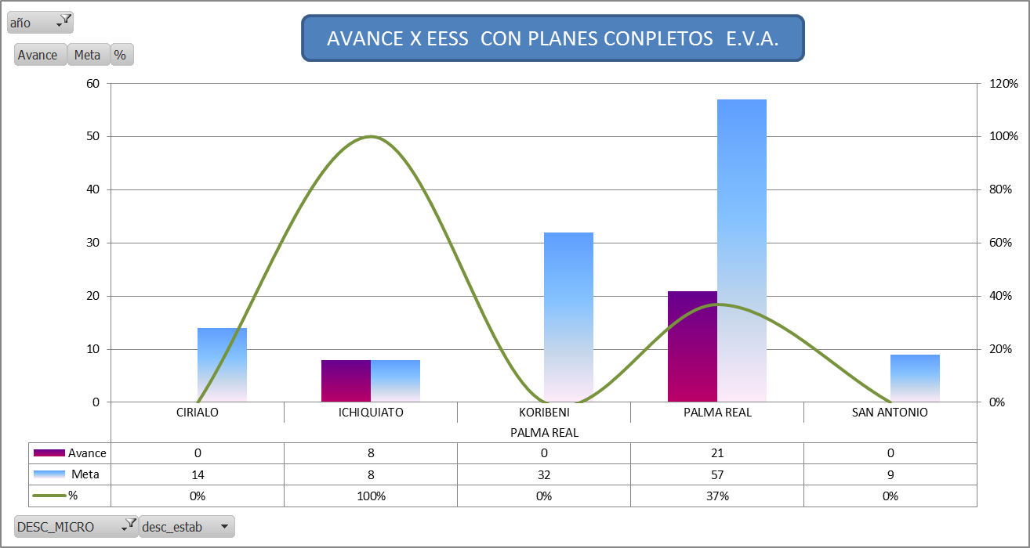
A.I.S. E.V.A. M.R. PALMA REAL

Slide 16
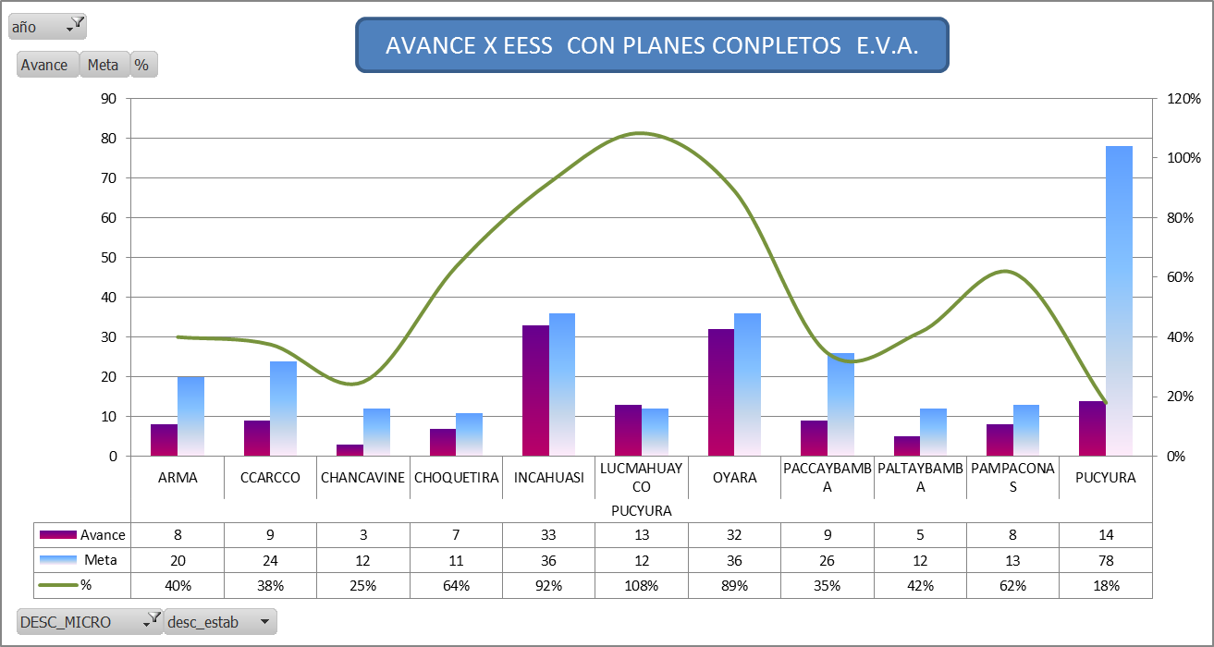
A.I.S. E.V.A. M.R. PALMA REAL

Slide 17
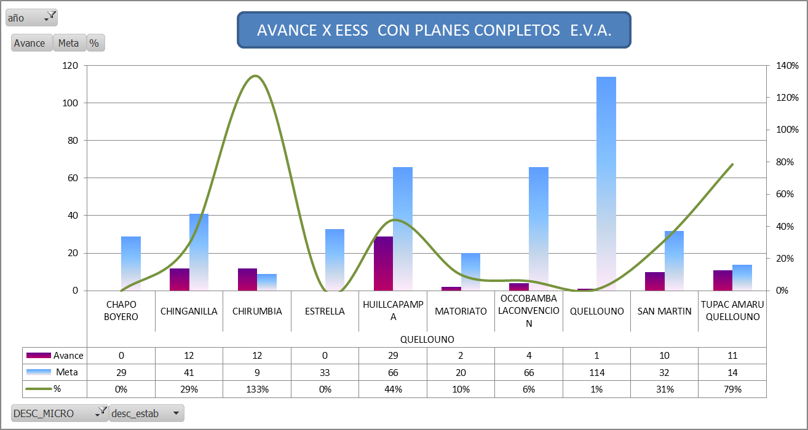
A.I.S. E.V.A. M.R. QUELLOUNO

